Slide 1
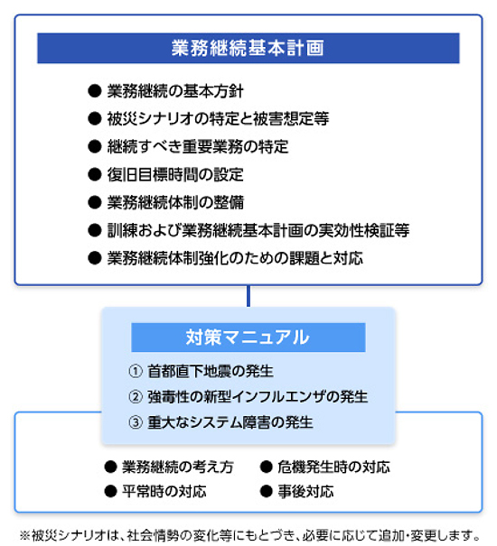
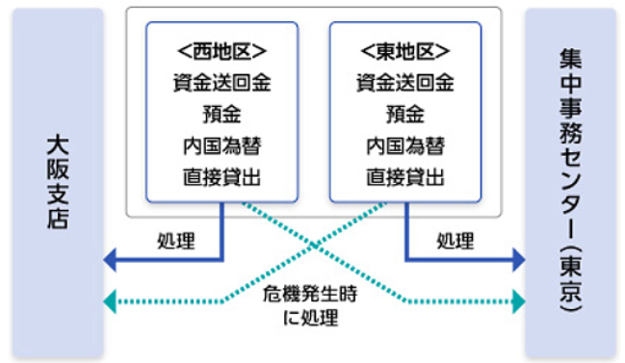
信金中央金庫
・東京地区の拠点が全面的に使用不能となった場合に備え、資金送回金、預金、内国為替、直接貸出の重要業務について、平常時から東京・大阪の二拠点で分散処理（デュアルオペレーション）を行う体制を構築。
・このデュアルオペレーション体制により、危機発生時において一方の拠点が使用不能となった場合には、他方がバックアップ拠点として処理し、業務継続が可能となる。
大規模災害や事故が発生した場合にも、重要業務を継続して行うことができるよう、業務継続体制を整備。
業務継続にかかる基本方針や具体的な危機の状況を想定した被災シナリオなどの前提条件を定めた「業務継続基本計画」と被災シナリオごとの具体的な対応を定めた「対策マニュアル」で構成される業務継続計画（BCP：Business Continuity Plan）を策定。
平常時には、東地区で発生した重要業務を集中事務センターで、西地区で発生した重要業務を大阪支店で集中処理する。
集中事務センターで危機が発生した場合には、大阪支店で西地区および集中事務センター（東地区）の処理を行う。大阪支店で危機が発生した場合には、集中事務センターで東地区および大阪支店（西地区）の処理を行う。
■業務継続計画の概要
■信金中金のデュアルオペレーション体制

